Slide 1
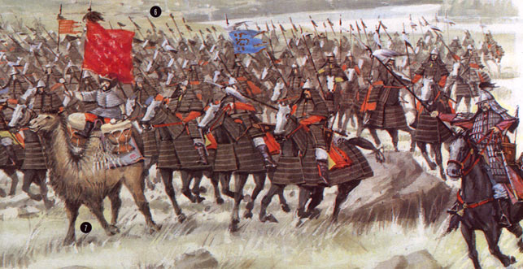
Монголо-татарское нашествие на русские земли

Slide 2
Ответьте на вопросы:
1. Какие княжества существовали на русских землях перед монголо-татарским нашествием?
2. Какое из княжеств было наиболее могущественным?

Slide 3
ЧТО НАМ ИЗВЕСТНО ПРО МОНГОЛО-ТАТАР?
КОЧЕВНИКИ
ВСАДНИКИ
С ДЕТСТВА В СЕДЛЕ
СКОТОВОДЫ
ХОРОШИЕ ВОИНЫ

Slide 5
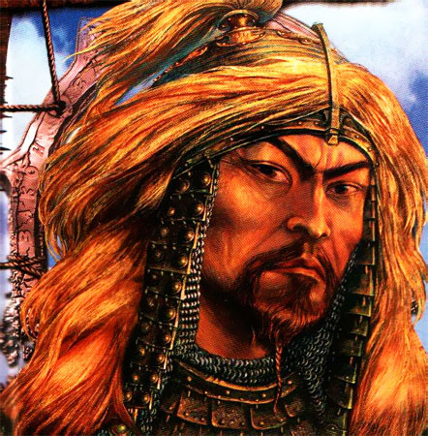
МОНГОЛО-ТАТАРЫ
1. В степях Азии издавна жили племена кочевников-монголов.
2. В конце XIIст. Тут возникает могущественная феодальная держава.
3. В 1206г. Хан Темучин стал ханом всей Монголии и взял себе имя Чингис-хан. Он объединил монголов и подчинил себе татар.
4. Он создал огромную конную армию. В ней существовала суровая дисциплина.
5. За наименьшее неповиновение воинов жестоко наказывали.

Slide 6
ВООРУЖЕНИЕ МОНГОЛОВ

Slide 7
ВООРУЖЕНИЕ РУССКИХ

Slide 8
МОНГОЛЫ РУССКИЕ
ДИСЦИПЛИНА
СИЛА
СКОРОСТЬ
РАЗОБЩЁННОСТЬ
РАЗВЕДКА
САМОУВЕРЕННОСТЬ
ОПЫТ
ПРЯМОТА
ХИТРОСТЬ

Slide 9
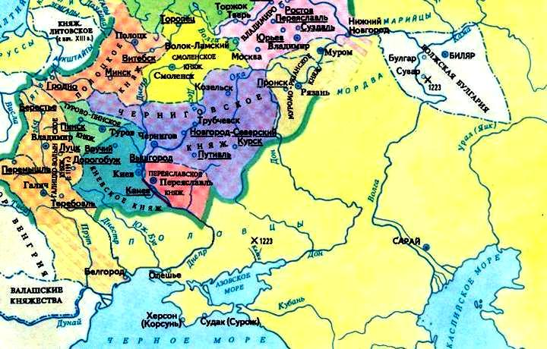
Первое столкновение с монголами

Slide 10
1223г. – битва на р. Калке
Русские впервые пересеклись с этим степным народом, когда убили их послов. Этим они и с отрицательной стороны привлекли внимание монголов.
Монгольские парламентёры были посланы на Русь с той целью, чтобы переубедить восточных славян поддерживать половцев. Последние были врагами монголов.
В 1223 г. на реке Калке объединённая армия русских и половцев потерпела поражение от монголо-татар. На Русь надвигалось монголо-татарское нашествие...

Slide 11
Причины поражения русских войск в битве на р. Калке:
НАЗОВИТЕ

Slide 12
Хан Батый
Батый – внук Чингисхана и выдающийся полководец.
Его имя в переводе с монгольского означает “хороший государь”.
Родился в 1208 году.

Slide 13
Начало нашествия
Волжская Булгария
1235 г.

Slide 14
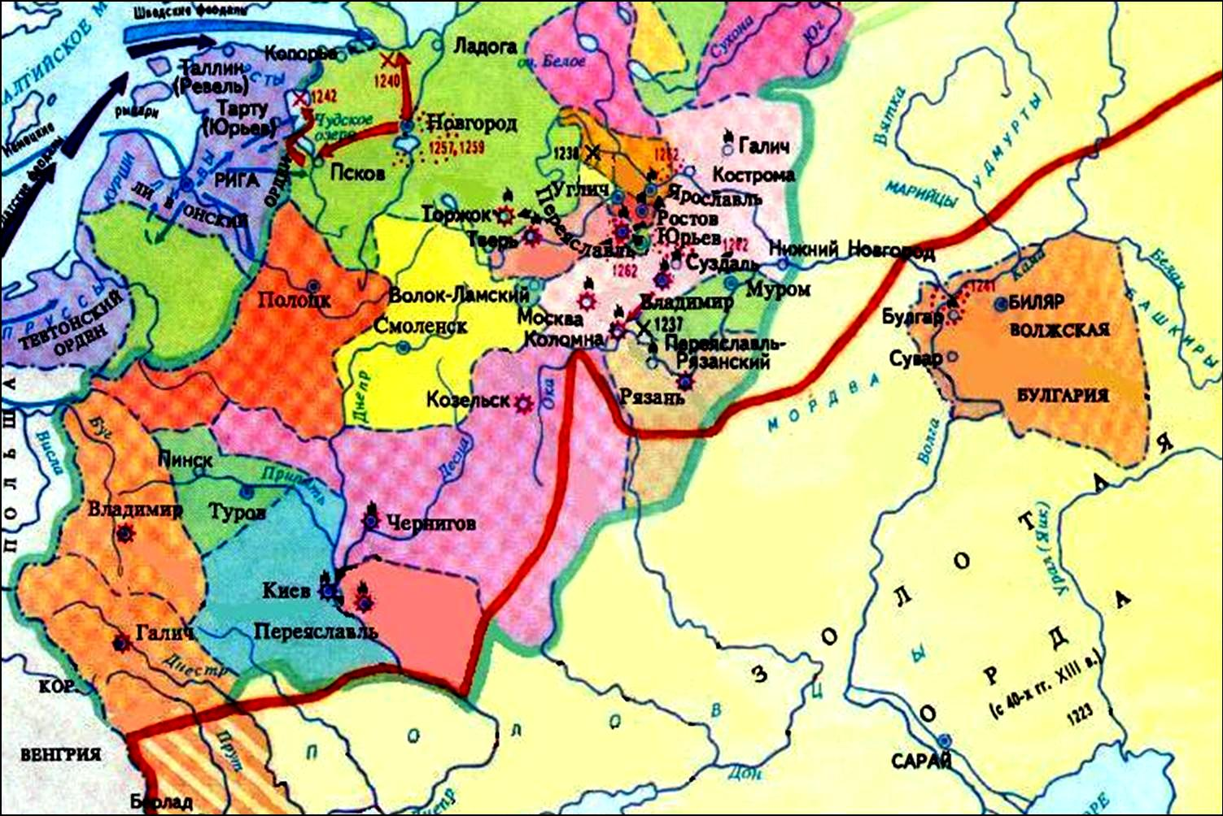
Первая волна нашествия

Slide 15
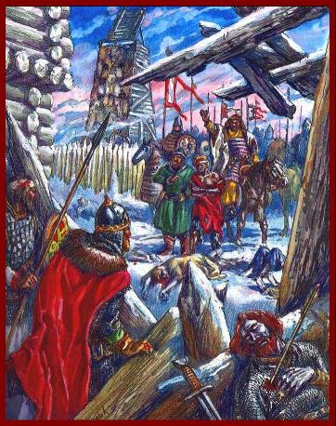
После 7-дневного штурма Рязань пала
Монголы перебили его жителей, а город сожгли.
Повернув на Владимир, они неожиданно стали нести серьезные потери.
Отряд Евпатия Коловрата стал мстить за родной город. Но через месяц он погиб.

Slide 16
Первая волна нашествия
Владимир
Кострома
Тверь
Ростов
Ярославль

Slide 17
Первая волна нашествия
В марте 1238 года
часть войск монголов подошла к реке Сити,
где стояли основные силы владимирского князя.
Русские были застигнуты врасплох и разбиты.
Другая часть войска дойдя до Торжка
развернулась, даже не попытавшись захватить
Новгород.
Почему?
Силы монголов истощились,
пора на отдых в степи

Slide 18
Первая волна нашествия

Slide 19
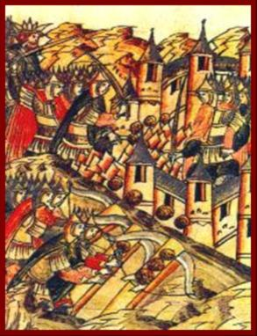
Жители Козельска залили водой крепостной вал и противник не смог с ходу овладеть крепостью из-за обра-зовавшегося льда.
Через 49 дней город пал.
Завоеватели не пощадили никого, включая грудных младенцев, «отрочят сосущих млеко». Малолетний князь Василий, по этому же летописному преданию утонул в крови: «о князи Василии не ведомо се: инии глаголяху, яко в крови утопе, понеж бо млад бе».
Чудовищный по последствиям для Северо-Восточной Руси набег был закончен.

Slide 20
Первая волна нашествия

Slide 21
В 1239 г. Батый собрав
огромное войско
двинулся на
южные
русские княжества.

Slide 22
Поход Батыя на Южную Русь
Киев
Переяславль
Чернигов

Slide 23
Поход Батыя на Южную Русь
Галич
Владимир

Slide 24
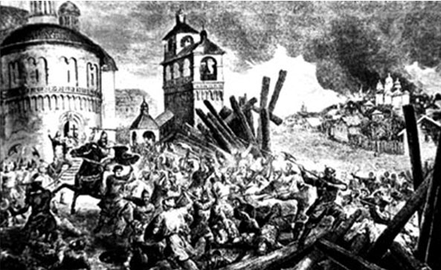
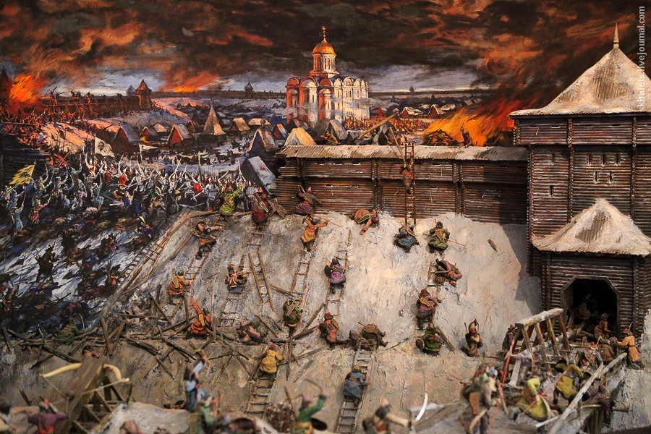
ВЫВОДЫ ?

Slide 25
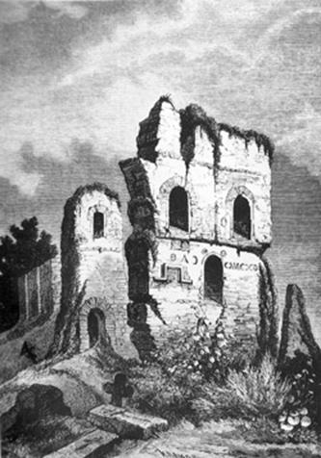
ИТОГИ:
В 1237—1241 гг. русские княжества испытали опустошительное нашествие монголо-татар. Русские княжества, которые действовали врознь, были обречены на гибель. Однако героическое сопротивление Руси взорвал завоевательский запал монголов.
Поселившись в степях, монголы учредили государство Золотая Орда, которая стала составляющей могучей монгольской империи.
Русские княжества надолго попали под господство монголо-татар. Монголо-татарская нашествие стало поворотным пунктом в истории русских княжеств. Монгольское господство задержало и изменило их последующее развитие.
Руины Десятинной церкви Киев

Slide 26
Проверь себя
Где и когда состоялась первая встреча русских и монголо-татар?
Какое княжество первым было завоевано – монголо-татарами на Руси?
Какое имя носил основатель Монгольской империи?
Кто возглавлял татаро-монгольское войско во время нашествия на Русь?
В каком году был захвачен Киев?
Какой город татаро-монголы назвали злым?
Время первого нашествия татаро-монголов на Русь
Время второго нашествия татаро-монголов на Русь?
Как называлось государство, возникшее на захваченных Батыем землях ?
Как называлась плата (продуктами, изделиями ремесла и людьми), которую население Руси отдавало монголо-татарам?
Что такое иго?

Slide 27
Запомните даты:
31 мая 1223 р. — битва на реке Калка.
1237—1241 рр. — монголо-татарская нашествие на Русь.
1239 р. — опустошение монголами Переяславской и Черниговской земель.
Конец ноября — начало декабря 1240 р.— оборона Киева.
1240—1241 рр. — опустошение монголо-татарами Киевского и Галицко-волынского княжеств.

